Slide 1


XBRL 재무제표 본문 작성 [이론]
김상노 공인회계사

Slide 2

왜 XBRL인가?
CONTENTS
01
02
03
04
XBRL 개념에 대한 이해
DART Taxonomy 특징
유의할 점

Slide 3
1
왜 XBRL인가?

Slide 4
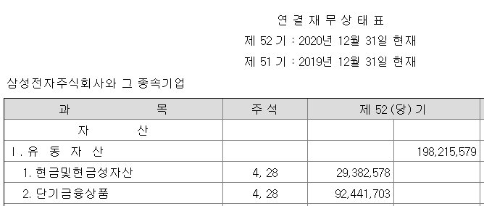
01 XBRL이란?
X : eXtensible
B : Business
R : Reporting
L : Language
확장가능한 디지털 보고 언어
기업 재무 정보의 새로운 커뮤니케이션 방식
Machine Readable Format Report
Paper Format Report
<현금및현금성자산 decimals="-6" contextRef="FY2020I" unitRef="KRW">29382578000000
</현금및현금성자산 >
디지털언어 : XML 기반
추후 보고서 형태로 표시됨

Slide 5
01 XBRL이란?
왜 XML기반인가?
간편성 : 단순한 문법과 형식, Tagging과 Tree구조
호환성 : 모든 운영체제 상에서 호환됨
확장성 : 메타 언어,
얼마든지 새로운 Tag를 정의하여 사용가능

Slide 6
01 XBRL이란?
XML 구조의 기본 요소 : 요소(Element)와 내용(Content)
<Cash> 500 </Cash>
시작
끝
전자인식기호, 컴퓨터 인식 가능
요소
내용: 값

Slide 7
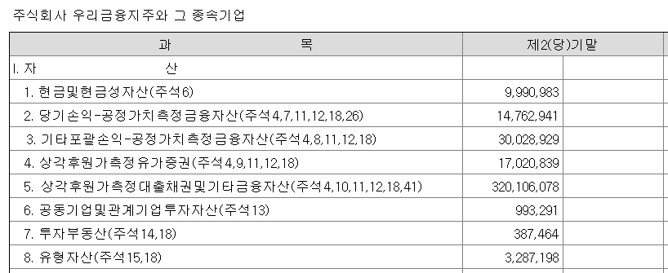
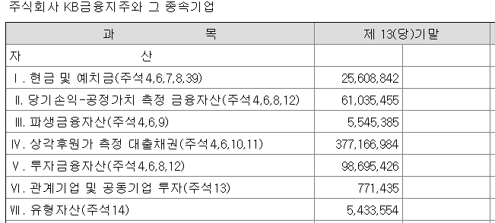
01 XBRL이란?
XBRL is a Standard.
표준화된 보고체계를 제시 → 비교가능성 제고
재무보고 표준 제시
DART Taxonomy
동일한 개념?
비교 가능한가?
7

Slide 8
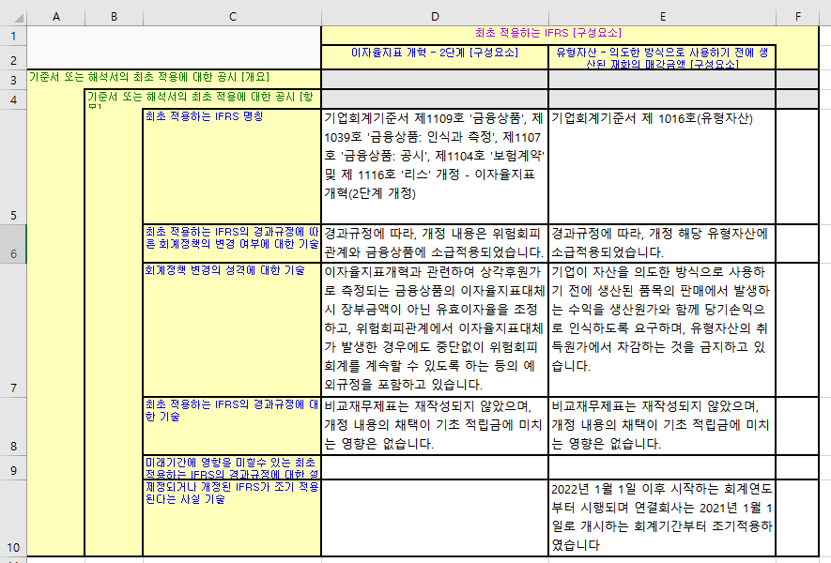
01 XBRL이란?
XBRL is decomposing data junk into a data atom
2.2 연결회사는 2021년 1월 1일로 개시하는 회계기간부터 다음의 제ㆍ개정 기준서 및 해석서를 신규로 적용하였습니다.
(1) 기업회계기준서 제1109호 '금융상품', 제1039호 '금융상품: 인식과 측정', 제1107호 '금융상품: 공시', 제1104호 '보험계약' 및 제 1116호 '리스' 개정 - 이자율지표 개혁(2단계 개정)
이자율지표개혁과 관련하여 상각후원가로 측정되는 금융상품의 이자율지표대체시 장부금액이 아닌 유효이자율을 조정하고, 위험회피관계에서 이자율지표대체가 발생한 경우에도 중단없이 위험회피회계를 계속할 수 있도록 하는 등의 예외규정을 포함하고 있습니다. 해당 기준서의 개정이 연결재무제표에 미치는 중요한 영향은 없습니다.
연결회사는 2021년 1월 1일로 개시하는 회계기간부터 기업회계기준서 제1109호, 제1039호, 제1107호 및 제1116호에 대한 개정인 '이자율지표 개혁 제2단계'를 적용하였습니다. 경과규정에 따라, 개정 내용은 위험회피관계와 금융상품에 소급적용되었습니다. 비교재무제표는 재작성되지 않았으며, 개정 내용의 채택이 기초 적립금에 미치는 영향은 없습니다.
(2) 기업회계기준서 제 1016호(유형자산)
기업이 자산을 의도한 방식으로 사용하기 전에 생산된 품목의 판매에서 발생하는 수익을 생산원가와 함께 당기손익으로 인식하도록 요구하며, 유형자산의 취득원가에서 차감하는 것을 금지하고 있습니다. 연결실체는 동 개정으로 인해 재무제표에 중요한 영향은 없습니다. 2022년 1월 1일 이후 시작하는 회계연도부터 시행되며 연결회사는 2021년 1월 1일로 개시하는 회계기간부터 조기적용하였습니다. 경과규정에 따라, 개정 해당 유형자산에 소급적용되었습니다. 비교재무제표는 재작성되지 않았으며, 개정 내용의 채택이 기초 적립금에 미치는 영향은 없습니다.
DB화
8

Slide 9
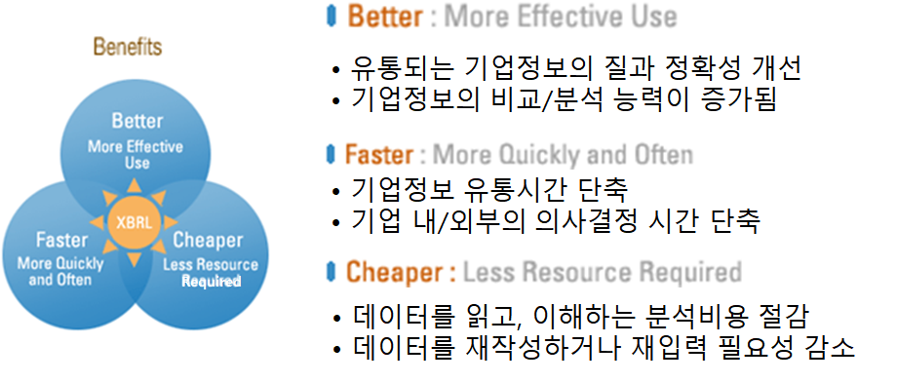
01 XBRL이란?
기대효과
9

Slide 10
2
XBRL 개념에 대한 이해

Slide 11
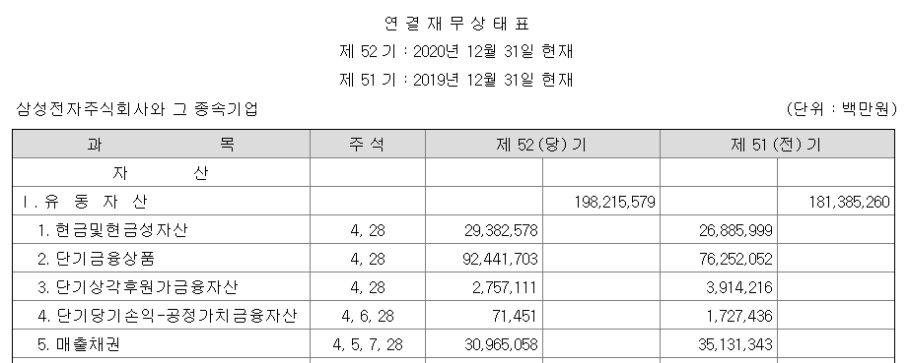
01 재무제표의 분해
기업의 재무정보를 분해하면 크게 개념과 값, 상황정보로
구분 가능
값의 시기, 단위, 화폐 등 상황정보
값(Fact)
=개념에 대한 값
개념(Concept)
= 값의 의미

Slide 12
01 재무제표의 분해
정보를 사실(Fact)별로 구조화
No | 사실(Fact) | 개념(Concept) | 회계실체 (Entity) | 통화 (Unit) | 시기 (Period) | 표시단위 (decimals)
1 | 198,215,579 | 유동자산 | 삼성전자 | 원화 | 2020-12-31 | 백만(-6)
2 | 29,382,578 | 현금및현금성자산 | 삼성전자 | 원화 | 2020-12-31 | 백만(-6)
3 | 92,441,703 | 단기금융상품 | 삼성전자 | 원화 | 2020-12-31 | 백만(-6)
4 | 2,757,111 | 단기상각후원가금융자산 | 삼성전자 | 원화 | 2020-12-31 | 백만(-6)
5 | 71,451 | 단기당기손익-공정가치금융자산 | 삼성전자 | 원화 | 2020-12-31 | 백만(-6)
6 | 30,965,058 | 매출채권 | 삼성전자 | 원화 | 2020-12-31 | 백만(-6)
7 | 181,385,260 | 유동자산 | 삼성전자 | 원화 | 2019-12-31 | 백만(-6)
8 | 26,885,999 | 현금및현금성자산 | 삼성전자 | 원화 | 2019-12-31 | 백만(-6)
9 | 76,252,052 | 단기금융상품 | 삼성전자 | 원화 | 2019-12-31 | 백만(-6)
10 | 3,914,216 | 단기상각후원가금융자산 | 삼성전자 | 원화 | 2019-12-31 | 백만(-6)
11 | 1,727,436 | 단기당기손익-공정가치금융자산 | 삼성전자 | 원화 | 2019-12-31 | 백만(-6)
12 | 35,131,343 | 매출채권 | 삼성전자 | 원화 | 2019-12-31 | 백만(-6)

Slide 13
01 재무제표의 분해
XBRL에서 재무제표의 데이터는 구조화 된 사실(Fact)별로 XML 문장을 만들어 보고
No | 사실(Fact) | 개념(Concept) | 회계실체 (Entity) | 통화 (Unit) | 시기 (Period) | 표시단위 (decimals)
1 | 198,215,579 | 유동자산 | 삼성전자 | 원화 | 2020-12-31 | 백만(-6)
<유동자산 contextRef=“FY2020I” unitRef=“KRW” decimals=“-6”> 198215579000000 </유동자산>

Slide 14
02 Taxonomy와 Instance
보고서 체계
Fact 나열
Taxonomy 문서
Instance 문서
재무상태표
개념 | 값 | 날짜
유동자산 | 198,215,579 | 2020.12.31
현금및 현금성자산 | 29,382,578 | 2020.12.31
단기금융상품 | 92,441,703 | 2020.12.31
단기상각후 원가금융자산 | 2,757,111 | 2020.12.31
단기당기손익-공정가치 금융자산 | 71,451 | 2020.12.31
매출채권 | 30,965,058 | 2020.12.31
유동자산
현금및 현금성자산
단기금융상품
단기상각후원가금융자산
단기당기손익-공정가치 금융자산
통화, 단위 정보
매출채권
(*) Fact는 Concept와 연결되어야 의미파악 가능

Slide 15
03 Taxonomy
택사노미 문서 : 개념(Concept)을 정의하고 구조화
- 표준 택사노미(우리나라의 경우 DART Taxonomy) 이용
IFRS Taxonomy와 우리나라 고유의 Taxonomy 추가하여 사용
- DART Taxonomy – 요소(Element) 수
IFRS Element - 5242개
DART Element - 1769개 (비금융업 주석, 금융업 본문, gcd 포함)

Slide 16
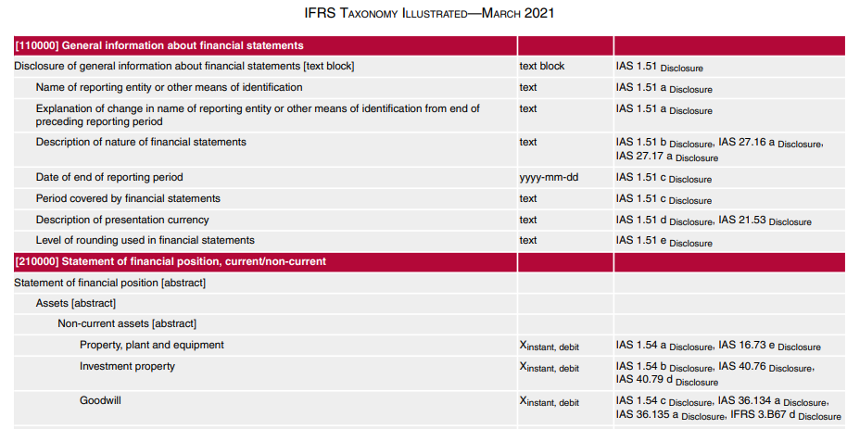
03 Taxonomy
Reference
IFRS - IFRS Taxonomy Illustrated

Slide 17
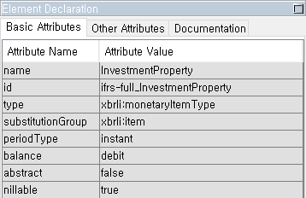
03 Taxonomy
요소(Element) 속성
attribute | 의미
name | 항목의 KEY 역할 (고유 식별자 개념)
id | ‘항목의 소속’_’NAME’ (prefix : IFRS, US-GAAP, 회사 고유 등)
type | 항목의 유형 (금액, 문자열, 퍼센트 등)
periodType | Instant (stock 개념: 기말 잔액), duration( flow 개념: 비용, 수익 등)
Balance | Debit, Credit
Abstract | True( 값이 입력되지 않는 형식적인 항목), False(값 입력 가능)

Slide 18
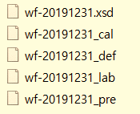
03 Taxonomy
택사노미 문서 : Schema와 Linkbase로 구성
Definition
Label
5개 파일생성
Schema
Presentation
Calculation

Slide 19
03 Taxonomy
Schema: XBRL보고서를 구성하기 위한 기본정보*를 정의
(*)
기
본
정
보
네임스페이스(Namespace)
링크(linkbaseRef)
임포트(import) 영역
롤 타입(Role type)
보고서 요소(element)에 대한 정의

Slide 20
03 Taxonomy
표시 링크(Presentation Link): 보고서의 체계(Hierarchy)를 정의
Schema
Presentation Link
자산
자산
Parent-Child
유동자산
유동자산
단기당기손익-공정가치 금융자산
현금및 현금성자산
현금및 현금성자산
단기금융상품
단기금융상품
단기상각후원가금융자산
단기상각후원가금융자산
단기당기손익-공정가치 금융자산
매출채권
매출채권

Slide 21
03 Taxonomy
정의 링크(Definition Link) : 보고서 요소(Element)간의 관계가 유효한 것임을 정의
Definition Link는 선택 사항이지만 보고된 사실이 일관되고 의미가 있는지 확인하기 위해 차원(Dimension)을 구성할 때는 반드시 정의
(*) Dimension 구성 시 요소간의 관계는 후술함 → 자본변동표에 활용됨

Slide 22
03 Taxonomy
이름 링크(Label Link): 개념의 여러 가지 이름들을 정의
Label의 종류
종류 | 의미
label | Concept의 표준레이블
terse label | Concept의 줄임말레이블
verbosel label | Concept의 확장레이블
negated label | 표시된 값에 “-”를 붙이는 레이블, 예를 들면 인스턴스의 값이 200이라면 디스플레이되는 값은 –200이며, 인스턴스의 값이 –200이라면, 디스플레이되는 값은 200이다.
total label | 총계로 보고되는 Concept의 레이블
period Start label | 기간 중 시작값을 보고하는 Concept의 레이블
period End label | 기간 중 종료값을 보고하는 Concept의 레이블
ifrs-full_Assets
Label : Asset
Concept은 불변
Total Label : Total Asset

Slide 23
03 Taxonomy
계산검증 링크(Calculation Link): 계산검증을 통해 보고서의 정확성을 검사
Calculation Link에서의 가중치 예시
개념(Concept) | 가중치(Weight)
유동자산
현금및현금성자산 | 1
단기금융상품 | 1
단기상각후원가금융자산 | 1
단기당기손익-공정가치금융자산 | 1
매출채권 | 1
Parent-Child 관계에서 합계의 의미

Slide 24
04 Instance
사실(Fact)을 전달하는 문서
2020년 12월 31일 현재, 유동 당기 법인세부채는 764,981백만원입니다.
<ifrs-full:CurrentTaxLiabilities contextRef="PAsOn12_31_2020" decimals="-6" unitRef="Unit_KRW">764981000000</ifrs-full:CurrentTaxLiabilities>
KB금융지주의 2020년 12월 31일 시점의 Context를 정의
<context id="PAsOn12_31_2020"> <entity> <identifier scheme="http://www.sec.gov/CIK">0001445930</identifier> </entity> <period> <instant>2020-12-31</instant> </period> </context>
해당 Context를 연계하면, 인스턴스 문서의 공간이 절약

Slide 25
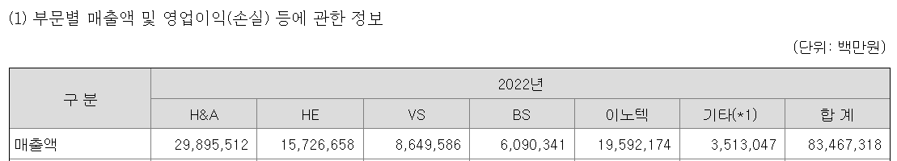
05 Dimension
축(Axis)으로 항목(Line Item)과 구성요소(Member)별로 값을 입력하는 경우 Dimension으로 구성
X축
Domain
Member
Y축
Line Item
타입 | label
Hypercube item | Table
Dimension item | Axis
Domain item | Member
Member item | Member

Slide 26
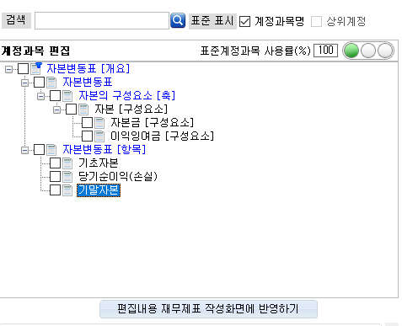
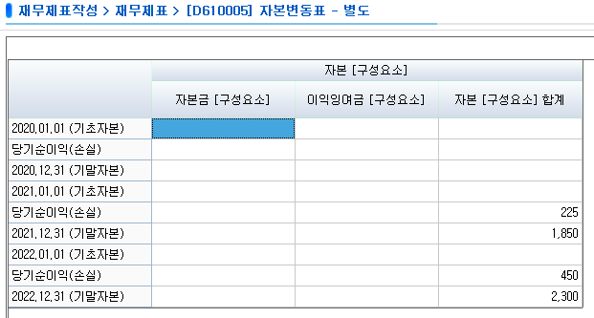
05 Dimension
자본변동표

Slide 27
3
DART Taxonomy 특징

Slide 28
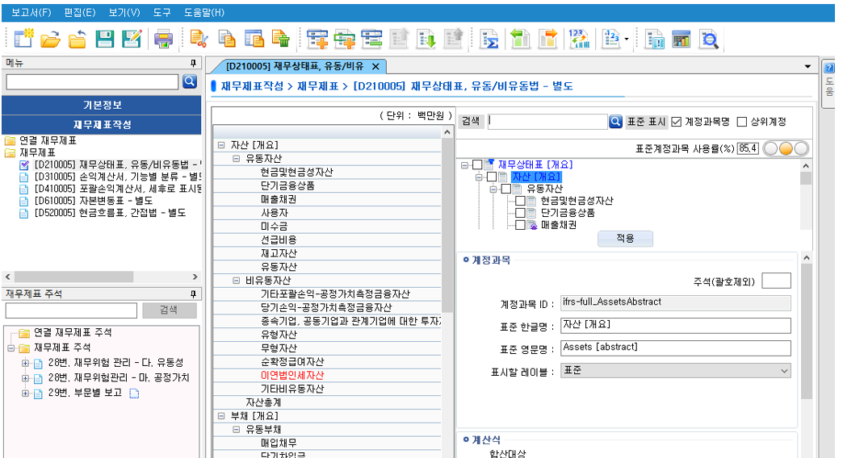
01 특징
Hierarchy 사전 세팅: 표준 재무제표를 구성하여,
요소간 Hierarchy 사전 세팅 → XBRL 작성기에 구현
표준계정과목 찾기 기능 활용

Slide 29
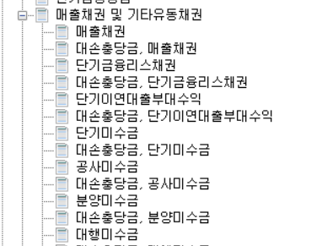
01 특징
국내 현황을 반영한 세부 요소(Element) : 표준 사용을 위함

Slide 30
4
유의할 점

Slide 31
01 유의할 점
표준 요소(Element) 사용
확장은 자제, 정확한 개념을 매칭시켜야 함
¹
총액과 순액의 구분
요소(Element) id를 확인하고 총액과 순액을 구분하여 정확한 개념을 선택하여야 함
²
순액
ifrs-full_NoncurrentTradeReceivables : 비유동 매출채권
dart_LongTermTradeReceivablesGross : 장기매출채권
dart_PresentValueDiscountsLongTermTradeReceivablesGross 현재가치할인차금
dart_AllowanceForDoubtfulAcccountLongTermTradeReceivablesGross 대손충당금
총액

Slide 32
01 유의할 점
유동-비유동 id가 다름을 유의!
유동성 배열법 적용의 경우 유동-비유동을 유의해서 선택
³
ID | 영문 Label | 한글 Label
ifrs-full_TradeReceivables | Trade receivables | 매출채권
ifrs-full_NoncurrentTradeReceivables | Non-current trade receivables | 비유동매출채권
ifrs-full_CurrentTradeReceivables | Current trade receivables | 유동매출채권

Slide 33
01 유의할 점
History 관리가 가능함을 유의!
잘못된 Taxonomy 발견 후 조치한다 하더라도, 전년도와 불일치 발생
⁴
연도별로 id와 값(Fact)이 DB화 되기 때문에 시계열 분석 시 중간에 id가 변경되면 불일치가 발생되고 이는 기간 간 비교가능성을 훼손함

Slide 34
[강사]
한길회계법인 김상노 파트너
한국공인회계사
[약력]
서울대학교 경영학과 졸업
동국대학교 경영학 박사 수료
(前) 삼일회계법인
(前) 한국공인회계사회 연구위원
(現) 한국XBRL본부 이사
(現) 한길회계법인
[저서]
XBRL 재무제표 작성가이드
[연락처]
srokim@hangilac.co.kr

